Slide 1
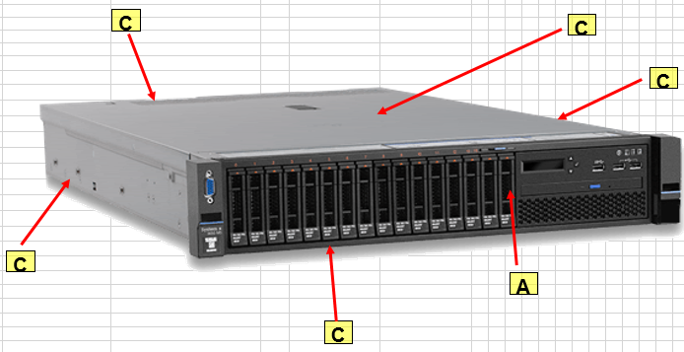
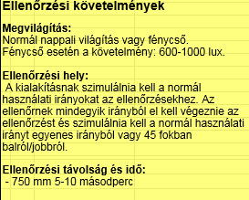
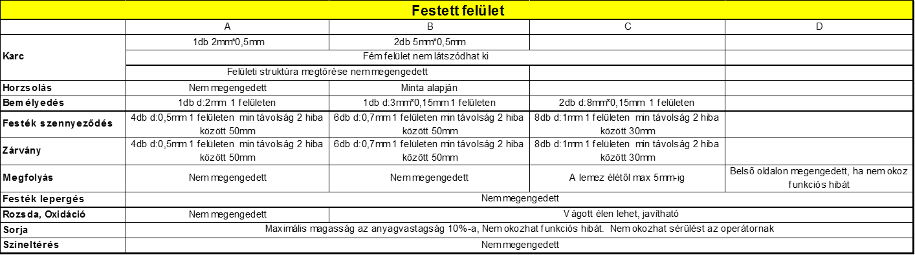

No. | Művelet
1. | Végezze el a kozmetikai ellenőrzést az alábbiak szerint:
2. | Ha hibát talál, akkor rakja a terméket a kozmetikai hibás termékek polcra.
FIGYELEM!
Védőcipő használata kötelező!
Festett felület

Slide 2
No. | Művelet
1. | Végezze el a kozmetikai ellenőrzést az alábbiak szerint:
2. | Ha hibát talál, akkor rakja a terméket a kozmetikai hibás termékek polcra.
Fém felület

Slide 3
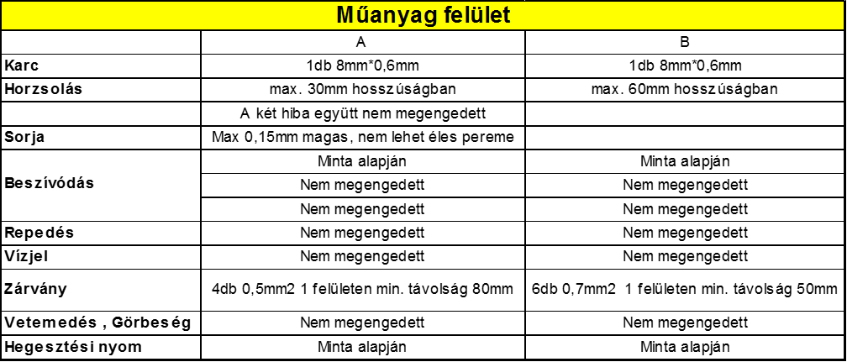
No. | Művelet
1. | Végezze el a kozmetikai ellenőrzést az alábbiak szerint:
2. | Ha hibát talál, akkor rakja a terméket a kozmetikai hibás termékek polcra.
Műanyag felület

Slide 4
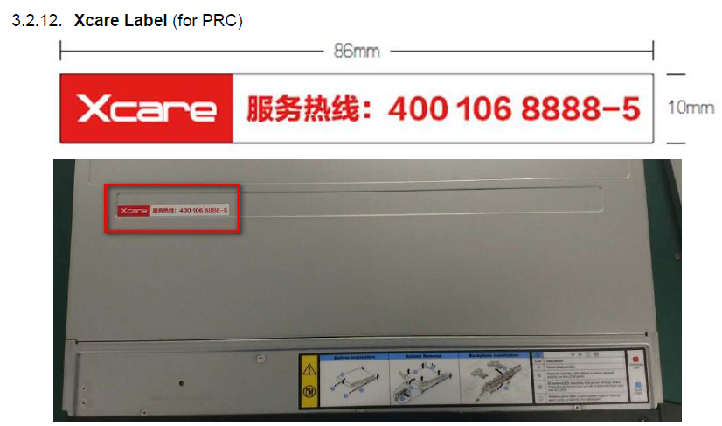
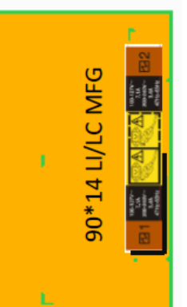
No. | Művelet
1. | Olvassa be a termék szériaszámát
2. | Cimkék meglétének és éppségének ellenörzése!
3. | Olvassa be a COA cimkét, ha az FF kéri

Slide 5
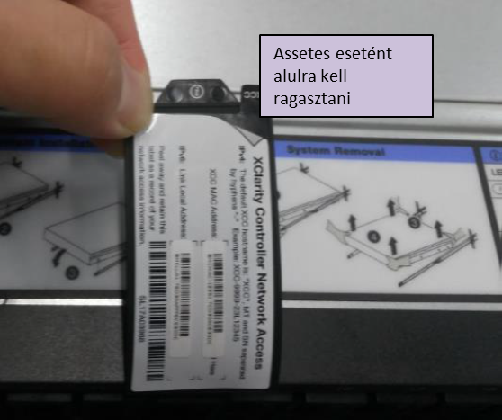
No. | Művelet
1. | Ellenőrizze a Toe Tag meglétét és épségét!
IMM MAC Address Címke:
Vegye ki a 2. IMM MAC és LLA Adress címkéket az alaplapon lévő kis borítékból! A borítékot hagyja a helyén, ne vegye le az alaplapról!
JÓ
ROSSZ

Slide 6
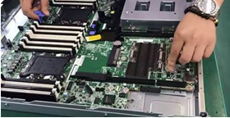
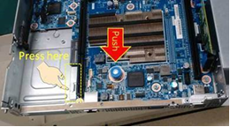
No. | Művelet
1. | Ellenőrizze, hogy az alaplapot megfelelően helyezte e a házba!

Slide 7
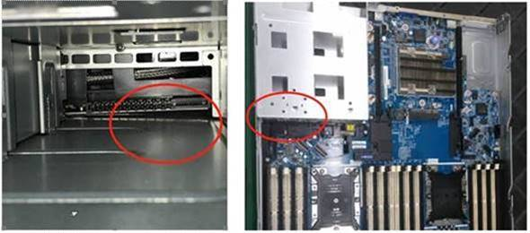
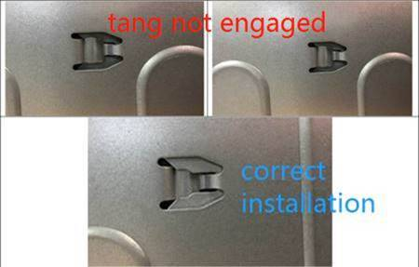
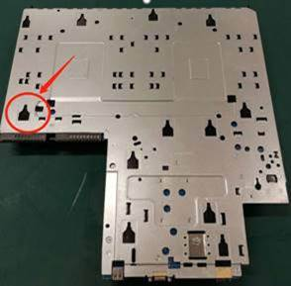
No. | Művelet
1. | Ellenőrizze a képek alapján, hogy megfelelően helyezte e be a PSU-t!

Slide 8
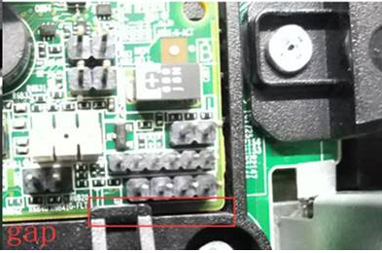
No. | Művelet
3. | Ellenőrizze, hogy a kártya megfelelően be van ültetve, valamint nincs rés az adapter és az alaplapon lévő tartó között!
1
2
3

Slide 9
No. | Művelet
1. | Ellenőrizze a kábelek helyes csatlakoztatását.

Slide 10
No. | Művelet
1. | Ellenőrizze a kábelek helyes csatlakoztatását.
3,5-es SAS/SATA drive és rear drive szerelése

Slide 11
No. | Művelet
1. | Ellenőrizze a kábelek helyes csatlakoztatását.

Slide 12
No. | Művelet
1. | Ellenőrizze a kábelek helyes csatlakoztatását.

Slide 13
No. | Művelet
1. | Ellenőrizze a kábelek helyes csatlakoztatását.

Slide 14
No. | Művelet
1. | Ellenőrizze a kábelek helyes csatlakoztatását.

Slide 15
No. | Művelet
1. | Ellenőrizze a kábelek helyes csatlakoztatását.

Slide 16
No. | Művelet
1. | Ellenőrizze a kábelek helyes csatlakoztatását.

Slide 17
No. | Művelet
1. | Ellenőrizze a kábelek helyes csatlakoztatását.

Slide 18
No. | Művelet
1. | Ellenőrizze a kábelek helyes csatlakoztatását.

Slide 19
No. | Művelet
1. | Ellenőrizze a kábelek helyes csatlakoztatását.

Slide 20
No. | Művelet
1. | Ellenőrizze a kábelek helyes csatlakoztatását.

Slide 21
No. | Művelet
1. | Ellenőrizze a kábelek helyes csatlakoztatását.

Slide 22
No. | Művelet
1. | Ellenőrizze a kábelek helyes csatlakoztatását.

Slide 23
No. | Művelet
1. | Ellenőrizze a kábelek helyes csatlakoztatását.

Slide 24
No. | Művelet
1. | Ellenőrizze a kábelek helyes csatlakoztatását.

Slide 25
No. | Művelet
1. | Ellenőrizze a kábelek helyes csatlakoztatását.

Slide 26
No. | Művelet
1. | Ellenőrizze a kábelek helyes csatlakoztatását.
A kábelelvezetés sorrendje: NVMe cable-el →SAS/SATA cable-el→ Power A tápkábellel ellenőrizze, hogy az NVMe kábel megfelelően van-e rögzítve. A tápkábelnek felül kell tartania a többi kábelt.

Slide 27
No. | Művelet
1. | Ellenőrizze a kábelek és az elem helyes csatlakoztatását.

Slide 28
Verzió | Változás | Módosította | Dátum
01 | Dokumentum létrehozva | Mike Gabriella | 2016-08-10
02 | Ellenőrizze az alaplap és a PSU helyes behelyezését | Király Andrea | 2018-04-04
03 | Címkézés, kábelelvezetés | Király Andrea | 2018-04-17
04 | 7308i RAID adapter ellenőrzés | Török Rajmund | 2019-08-26

